Slide 1
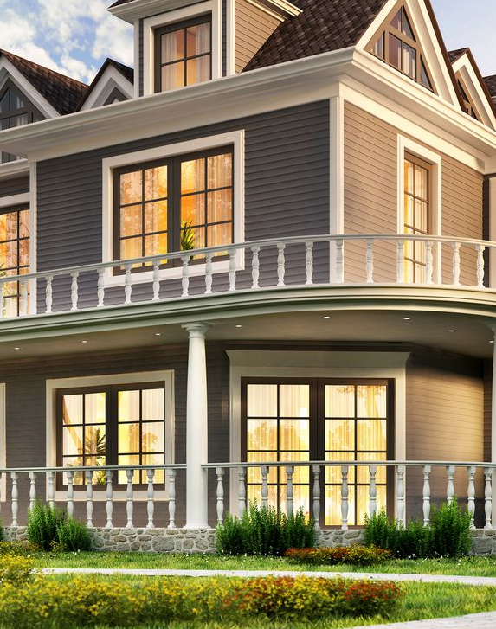
Roomie
Oz Cohen
Hananel Lazar
Tamir Kalyahu
Github: https://github.com/oz105/Roomie.git

Slide 2
תיאור המערכת
Roomie היא פלטפורמה לניהול דירת שותפים ולריכוז מידע עבור בעלי דירות.
עבור בעל הדירה האידיאל הוא ריכוז כל הנכסים השייכים לו והדיירים שבהם במקום אחד.
עבור השותפים האידיאל הוא ריכוז כל הדרישות עבור ניהול נכון של דירת שותפים במקום אחד.
דבר זה בעצם מגדיל את כמות המשתמשים באפליקציה ולא מבודד אותם רק לשותפים או רק לבעלי הדירות אלא יוצר שילוב ביניהם.
לאחר חתימת חוזה השותפים מקבלים מבעל הדירה ID של הדירה וסיסמא וכך יכולים להשתמש בפונקציות של האפליקציה עבור השותפים כמו חשבונות ורשימת קניות וכו..

Slide 3
הרעיון לאפליקציה ובדיקת השוק
חיבור אישי מוטיבציה להצליח ולהשקיע.
בדקנו את השוק וגילינו בעזרת סקר שרוב השותפים משתמשים באפליקציה הנקראת Split Wiseאשר מספקת שירות של איזון חשבונות בין שותפים בלבד, .
בנוסף בדיקה על אפליקציות שותפים בחו"ל.
באפליקציה זו אנו רצינו לרכז את כל מה שנדרש לדירת שותפים במקום אחד. לדוגמא:
רשימת קניות
איזון חשבונות
תזכורות
פרטי הדיירים עבור המשכיר
טבלת מטלות ועוד..
תוצאות הסקר

Slide 4
דרישות פונקציונליות
המערכת מאפשרת הרשמה למשתמשים חדשים.
המערכת דורשת בחירה של סוג משתמש בעת ההרשמה.
המערכת דורשת מהמשתמש להכניס את פרטיו האישיים.
המערכת מקנה את היכולת לשותפים לעדכן את רשימת הקניות בכל רגע נתון.
המערכת מאפשרת את היכולת לאיזון תשלומים בין השותפים אשר מתעדכנת לכל שותף בהתאם.
המערכת מציגה מסך שונה עבור המשתמשים מסך עבור בעל הדירה ומסך עבור השוכר.
המערכת תאפשר לבעל הדירה לצפות בפרטי הדיירים.
המערכת מאפשרת לבעל הדירה לשנות ולעדכן את פרטי הדירה בכל עת.

Slide 5
סוגי משתמשים
המערכת מאפשרת הרשמה לשני סוגי משתמשים: בעל דירה , שותף(שוכר).
בעל דירה
מאפשר ליצור דירה חדשה
להזין את הפרטים עליה (מחיר חדרים וכו')
להוסיף תמונות במידת הצורך
שותף/שוכר
לעדכן ולהתעדכן ברשימת הקניות של הדירה.
להוסיף חיוב משותף של הוצאות הדירה עם השותפים
להזין תשלום שבוצע בין שותפים

Slide 6
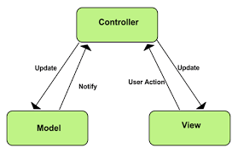
מבנה המערכת
באפליקציה זו השתמשנו בתבנית MVC Model-View-Controller
חלוקת כל יישום לשלושה חלקים :
מודל
תצוגה
בקר

Slide 7

עקרונות עבודה בצוות
בתחילת הדרך עבדנו על פי מודל אב טיפוס מהיר
רצינו מערכת בסיסית עובדת בהקדם.
התחלנו עם חיבור לDatabase ומסך הרשמה התחברות ופיצ'רים בודדים אך מרכזיים.
לאחר מכן עבדנו על פי עקרונות Agile
כל שותף תיפקד כמו צוות ולכן חילקנו לכל אחד תחומי אחריות והוא היה צריך לקבל את ההחלטות ולעבוד באופן עצמאי.
השתדלנו לבצע ימי עבודה מרוכזים עם סיכום יום.
בכל התפתחות והתקדמות בוצע push ל git .
היינו פתוחים לשינויים במהלך הבניה.

Slide 8
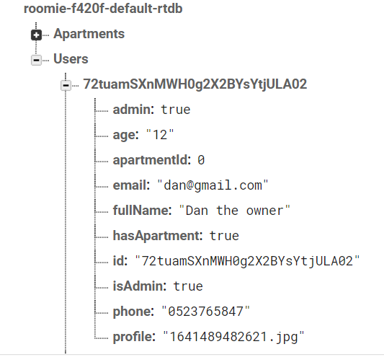
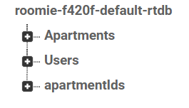
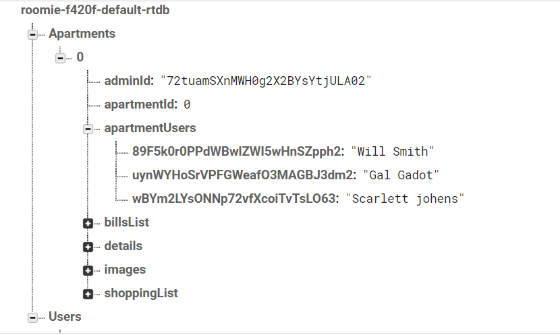
תיאור האפליקציה
האפליקציה מבוססת על DB של Firebase היא שומרת את כל סוגי המשתמשים במאגר ורק מי שקיים עבורו משתמש פעיל יוכל להתחבר ולהיכנס למערכת.
לכל משתמש יש משתנה בוליאני isAdmin אשר ערכו מותאם לסוג המשתמש אם הוא נירשם כבעל דירה המשתנה יאותחל ל True אחרת יאותחל ל False ובהתאם למשתנה זה המערכת יודעת להעביר את השותף לדף המיועד לו וכן את בעל הדירה לדף המיועד לו.

Slide 9
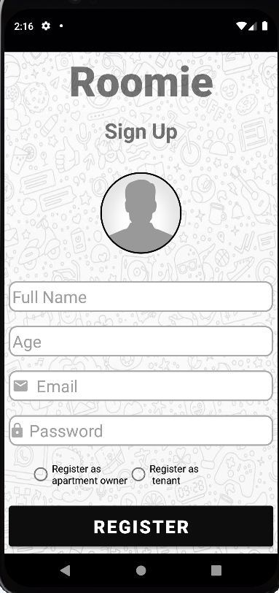
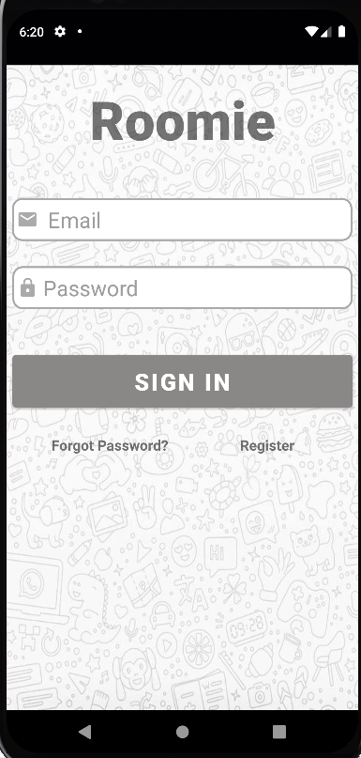
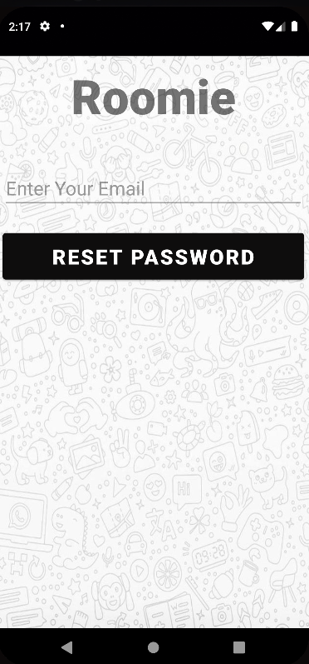
תיאור האפליקציה צילומי מסך (התחברות והרשמה)
מסך הרשמה
מסך כניסה
מסך שכחתי סיסמא
מסך הכניסה הוא מסך ההתחברות לכל משתמש אם נירשם וקיים במאגר הנתונים ב Firebase.
מסך ההרשמה נועד למשתמשים חדשים אשר רוצים להירשם הם ממלאים פרטים על עצמם ונשמרים במאגר הנתונים.
מסך שכחתי סיסמא – מסך זה נועד לאיפוס הסיסמא במקרה שמשתמש שכח את הסיסמא שלו ולא מצליח להתחבר. לאחר שהמשתמש הזין את המייל שלו ולחץ על כפתור איפוס סיסמא אם המשתמש אכן קיים במאגר הנתונים הוא יקבל הודעה למייל עם קישור ליצירת סיסמא חדשה.

Slide 10
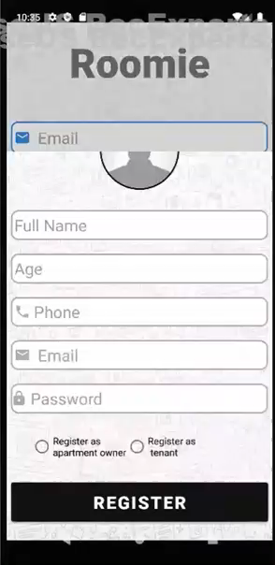
מסך התחברות לדוגמא
אי הכנסה של מידע מסויים יגרור הודעת שגיאה למשתמש כמו שניתן לראות.
ניסיון התחברות למשתמש שלא קיים במערכת יגרור להודעת שגיאה ולבדיקה.
חיבור מוצלח למשתמש אשר קיים במערכת יגרור מעבר למסך הכניסה.

Slide 11
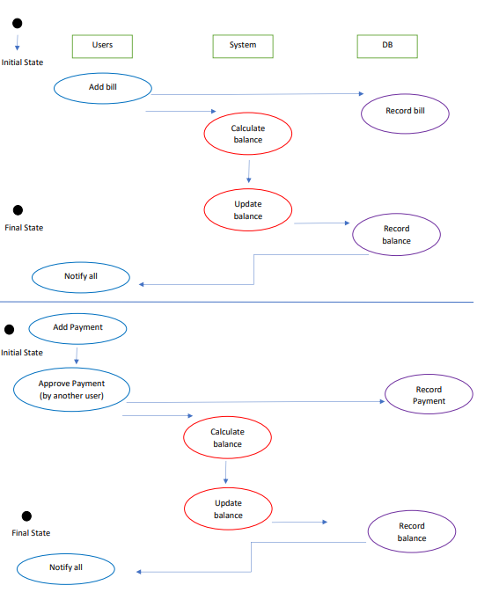
תרשימים - חשבונות
בדף החשבונות יש שני אפשרויות תשלום בין שותפים או הוספת הוצאה משותפת
בהתאם לבחירה המערכת יודעת איזה פעולות היא צריכה לבצע
בכל פעולה יש עדכון החוב והצגתו במסך עבור כל שותף
(סרטון בשקופית הבאה)

Slide 12
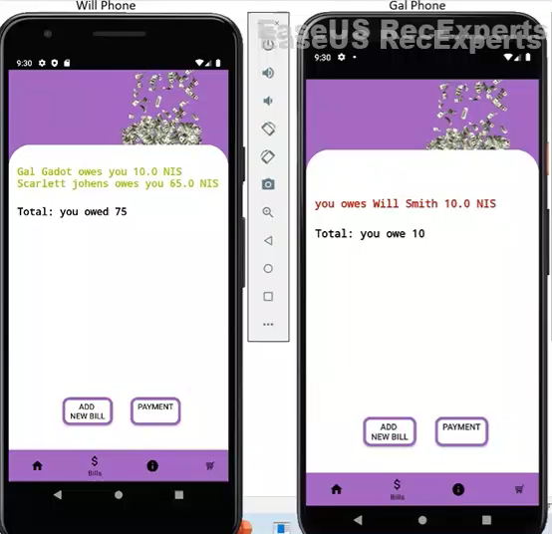
הדגמה דף החשבונות
בדף החשבונות מוצג כמה כסף כל אחד מהשותפים חייב לך ובנוסף את הסכום המלא ששניהם ביחד חייבים לך בהתאם לקיזוזים שאתה חייב להם.
בדף יש שני אפשרויות
להוסיף חשבון לרשימה ולבחור עם מי לחלוק את התשלום
לבצע תשלום לאחד השותפים
בהתאם לפעולה המערכת יודעת לקזז בהתאם את סכום החיוב כמו שניתן לראות.
פעולות בדוגמא:
וויל מבצע תשלום שמתחלק עם גל על סך של 50 שקלים ולכן גל צריכה להיות חייבת לוויל סה"כ 35 שקלים.
לאחר מכן גל מבצעת תשלום לוויל על סך 30 שקלים ולכן כעת החוב צריך להתעדכן ל 5 שקלים.

Slide 13
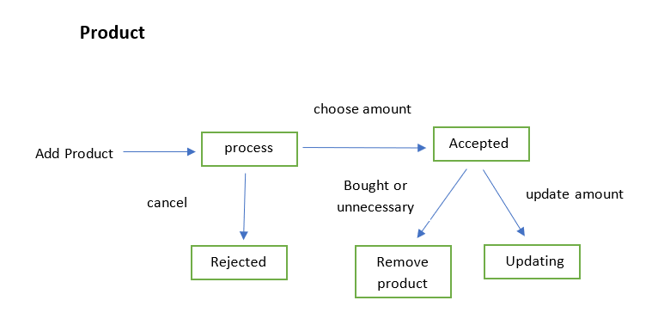
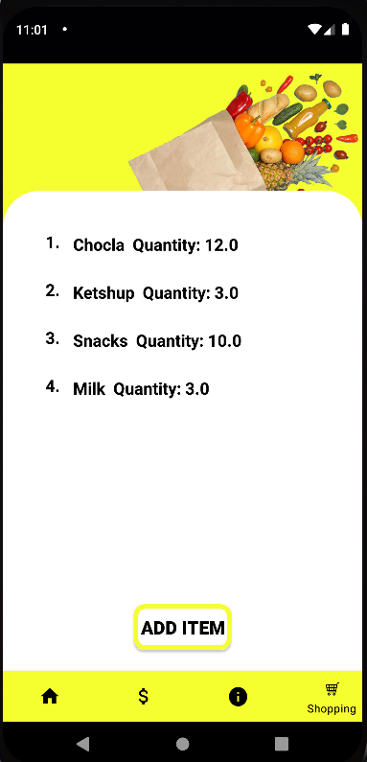
תרשימים - קניות
בדף רשימת הקניות ניתן להוסיף מוצר חדש הכולל בתוכו את שם המוצר והכמות הרצויה.
בנוסף ניתן לעדכן פריט קיים ולעדכן את הכמות הרצויה.
לאחר קנייה של הפריט או שהוחלט אין בו צורך ניתן למחוק אותו להסיר אותו מרשימת הקניות.
(סרטון בשקופית הבאה)

Slide 14
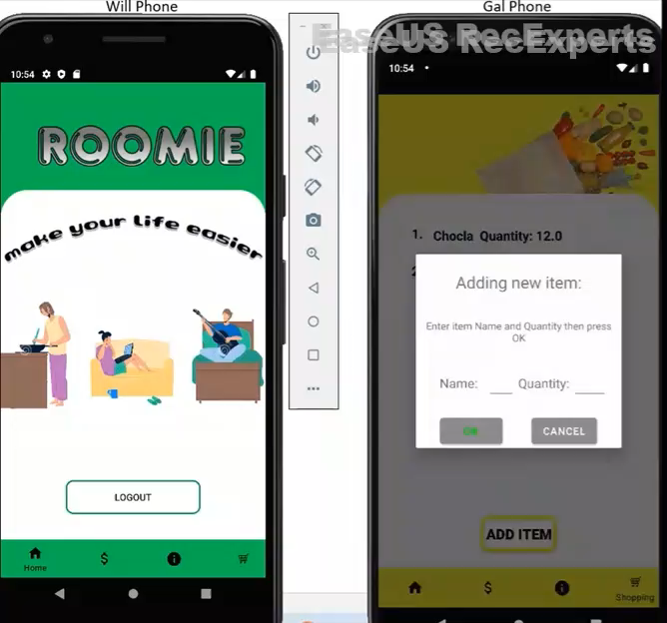
הדגמה רשימת קניות
בדף רשימת הקניות מוצגים לכל השותפים של הדירה את אותה הרשימה בדיוק הרשימה מתעדכנת בהתאם אצל כולם.
כמו שניתן לראות בדוגמא אנו מוסיפים מוצר ואכן מתעדכן במכשיר אחר וכן להפך.
כמו כן ניתן לבצע מחיקת פריט במידה והוא נקנה או המידה וכבר אין בו צורך כמו שניתן לראות את מחיקת הביצים.
בנוסף ניתן לעדכן מוצר קיים ולהוסיף כמות כמו בדוגמא כמות החלב עודכנה ל 3.

Slide 15
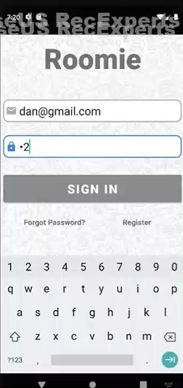
סרטון המחשה – בעל דירה
בסרטון ניתן לראות את דן בעל הדירה מתחבר ורואה את השוכרים של הדירה.
בלחיצה על תמונת הפרופיל שלהם הוא יכול לראות פרטים עליהם וכן לבצע חיוג ישיר מהאפליקציה.
כמו כן ניתן לראות שבכל עת הוא רשאי לעדכן את המידע על הדירה והמידע מתעדכן ונשמר במאגר הנתונים.

Slide 16
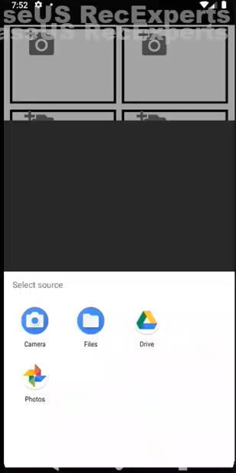
הוספת דירה חדשה לבעל דירה
בעל דירה אשר מוסיף דירה חדשה
מוסיף תמונות של הדירה
מעדכן את המחיר
מוסיף פרטים מפורטים על הדירה
מעדכן מספר חדרים ועוד..

Slide 17
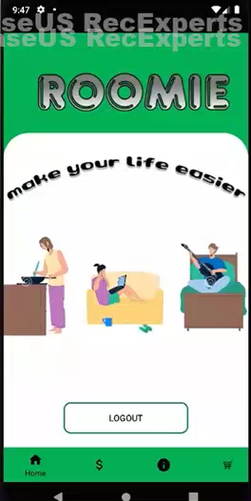
סרטון המחשה – דף מידע שוכר
הנתונים המוצגים נשלפים מהמידע שבעל הדירה הזין.
לשוכר אין גישה לשנות את המידע אלא רק לצפות בו.
דפדוף בין התמונות שבעל הדירה העלה.

Slide 18
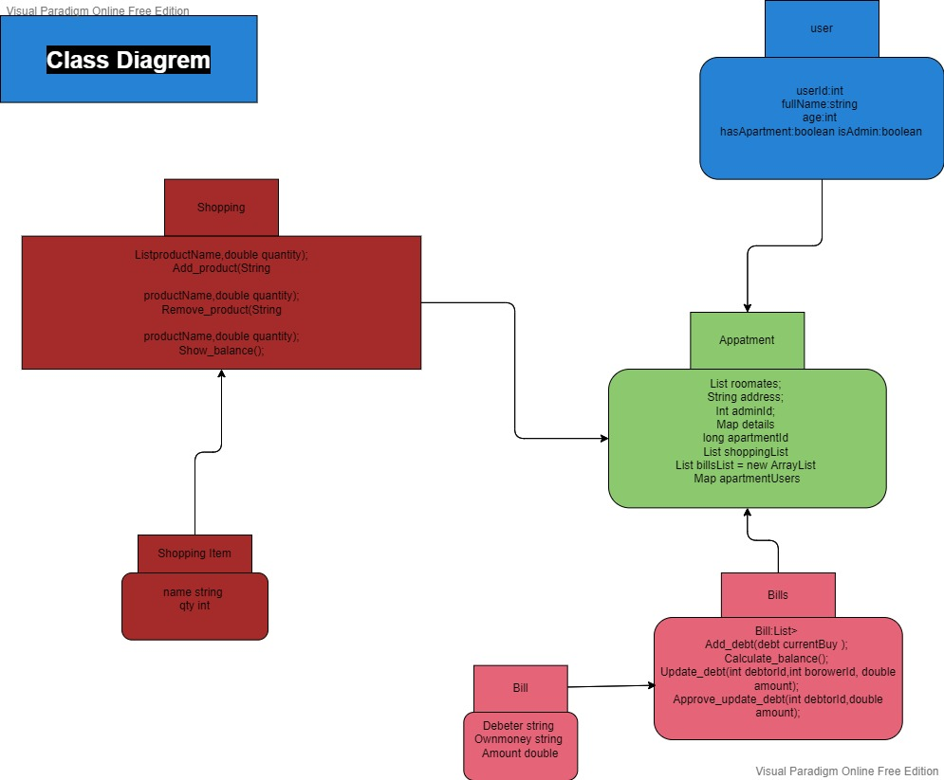
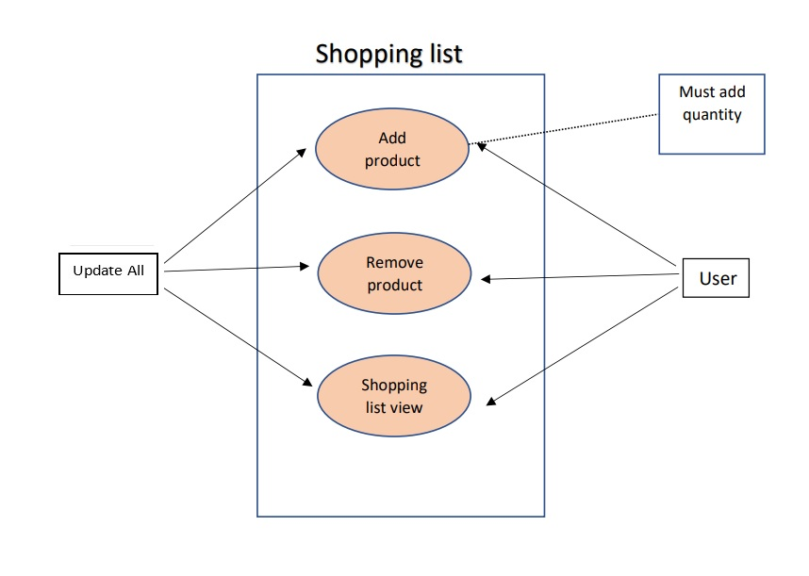
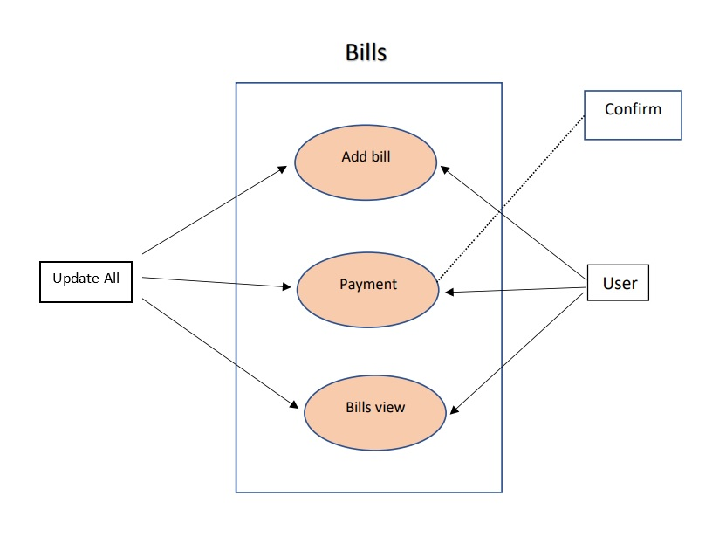
תרשים – Class diagram use case
תרשים זה מייצג את המחלקות במערכת ובעצם ניתן לראות שהאובייקט הדירה מקשר בין כל הדברים.
בעצם הדירה מחזיקה רשימה של משתמשים שנמצאים בה.
בנוסף היא מחזיקה רשימת חשבונות כדי לדעת מי חייב למי וכמה.
וכן רשימת הקניות משויכת גם לדירה כדי שלכל שותף תהיה גישה אליה.
בחשבונות וברשימת קניות לאחר כל שינוי מכל אחד מהשותפים מתבצע עדכון של Database וכך המידע מתעדכן אצל כולם בהתאם.

Slide 19
תוכניות לעתיד ופונקציות נוספות
ריבוי דירות לבעל דירה
אינטראקציה עם בעל הדירה (צ'אט,שליחת קבלות וכו..)
צ'אט דירתי, יכולת לתקשר עם דירות נוספות באזור.
תזכורות בין השוכרים (חשבונות, קניות דוד וכו..).

